Slide 1
Հատուկ Ուսուցումը Տեղական Վերահսկողության Հաշվետվողականու-թյան Ծրագրի (LCAP) տեսանկյունից
Ներկայացնում են.
Թամրա Շրինը, Հատուկ Ուսուցման վարիչ
Շերոն Քուսեոն, գերատեսչի տեղակալ, Ուսուցողական ծառայություններ
Դոկտոր Փիտր Քնապիկը, Տարրական կրթության վարիչ

Slide 2
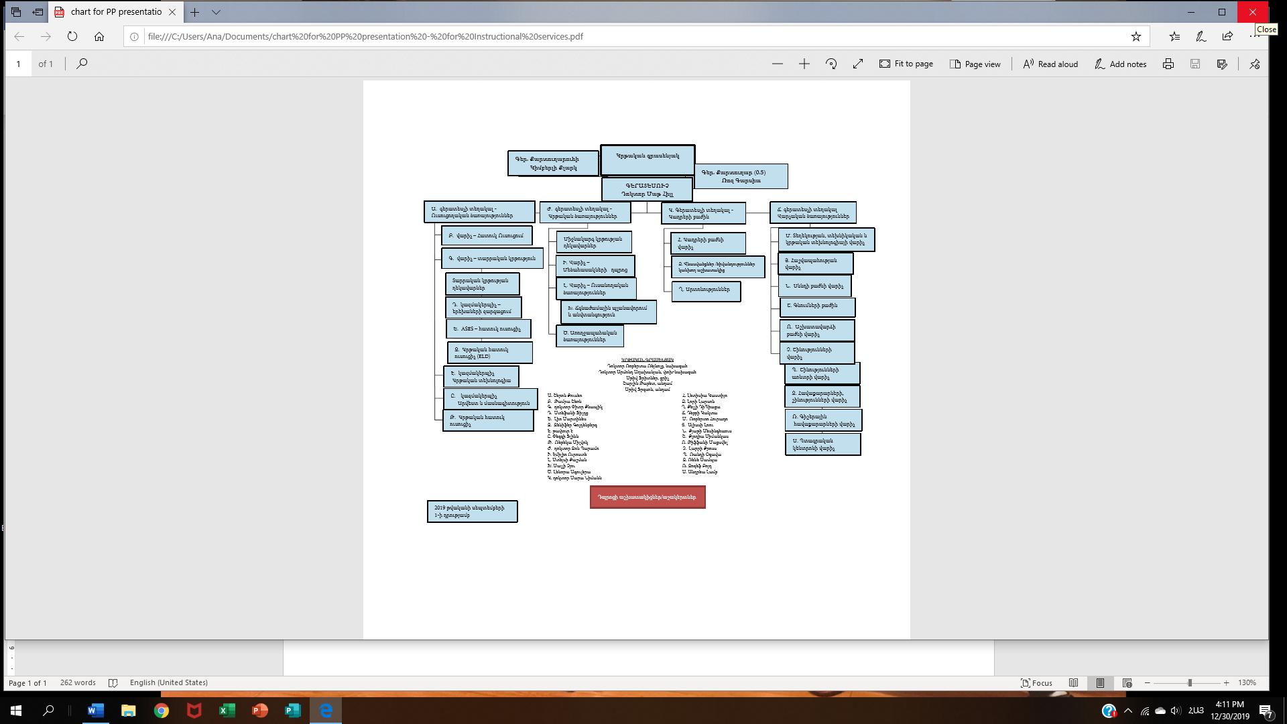
Կազմակերպչական աղյուսակ

Slide 3
ՈՒՍՈՒՑՈՂԱԿԱՆ ԾԱՌԱՅՈՒԹՅՈՒՆՆԵՐ
Կազմակերպչական աղյուսակ
ԳԵՐԱՏԵՍՉԻ ՏԵՂԱԿԱԼ
Հատուկ ուսուցման բաժնի վարիչ Տարրական կրթության վարիչ
- տարրական դպրոցի ադմինիստրատորներ
- կազմակերպիչ, Երեխաների զարգացման կենտրոն
- ASES ծրագիր
- հատուկ հանձնարարությամբ ուսուցիչ - ELD
կազմակերպիչ, տեխնոլոգիայի բաժին կազմակերպիչ, Արվեստի և մասնագիտական տեխնիկական կրթություն կրթական տեխնոլոգիայի և ընդունման հատուկ հանձնարարությամբ ուսուցիչ

Slide 4
ՈՒՍՈՒՑՈՂԱԿԱՆ ԾԱՌԱՅՈՒԹՅՈՒՆՆԵՐ հատուկ ուսուցում
Անձնական ուսուցման ծրագրի մշակում և իրականացում
Ծառայություններ և տեղաբաշխում.
Հատուկ կրթական դասավանդում (SAI)
Դասարանային դասավանդում
  Հատուկ կրթության ուսուցիչը դասավանդում է տարրական դպրոցի ընդհանուր կրթության դասասենյակում
  Համագործակցական դասընթացներ միջանկյալ դպրոցում հատուկ ուսուցման ուսուցչի կամ նրա օգնականի կողմից
Դասասենյակից դուրս դասավանդում
  Հատուկ ռեսուրսների ծրագիր (RSP) տարրական դպրոցում (28 աշակերտ)
  Հիմնական դասընթացներ միջանկյալ դպրոցում (28 աշակերտ)
Ցերեկային հատուկ դասընթացներ
  Հատուկ կրթական դասավանդում (SAI) օրվա մեծ մասի ընթացքում
  8-15 աշակերտ յուրաքանչյուր դասարանում
  3-6 մեծահասակ յուրաքանչյուր դասարանում
Ոչ պետական դպրոց կամ SELPA դպրոցի տեղաբաշխում

Slide 5
ՈՒՍՈՒՑՈՂԱԿԱՆ ԾԱՌԱՅՈՒԹՅՈՒՆՆԵՐ հատուկ ուսուցում
Հատուկ ուսուցման հետ կապված ծառայություններ.
Խոսքի և լեզվի ծառայություններ
Թերապիա
Հարմարեցված ֆիզկուլտուրա
Անձնական խորհրդատվություն
Խորհրդատվություն և ուղղություն
Ծնողների խորհրդատվություն
Խուլ և համր
Տրանսպորտ
Բուժքրոջ ծառայություններ Անձնական ծառայություններ
Վարքի միջամտման ծառայություններ
Նշանների լեզվի թարգմանություն

Slide 6
ՈՒՍՈՒՑՈՂԱԿԱՆ ԾԱՌԱՅՈՒԹՅՈՒՆՆԵՐ հատուկ ուսուցում
SELPA-ի հատկացրած ծառայությունները (մի մասը ֆինանսավորվում է շրջանի կողմից).
Խուր և համր ծրագրի շրջիկ ծառայություններ
Տեսողության հատուկ ծառայություններ
Կողմնորոշում և շարժունակություն
Վաղ սկիզբ

Slide 7
ՈՒՍՈՒՑՈՂԱԿԱՆ ԾԱՌԱՅՈՒԹՅՈՒՆՆԵՐ հատուկ ուսուցում
Պայմանագրով նախատեսված ծառայություններ.
(շրջանը մատակարարիչ չունի, բայց կնքած պայմանագիր ունի անհրաժեշտոթյան դեպքում)
Տեսողական թերապիայի ծառայություններ
Ֆիզիկական թերապիայի ծառայություններ
Սոցիալական աշխատանքի ծառայություններ

Slide 8
ՈՒՍՈՒՑՈՂԱԿԱՆ ԾԱՌԱՅՈՒԹՅՈՒՆՆԵՐ հատուկ ուսուցում
Անկարողունակություն ունեցող աշակերտների ճանաչում և քննում
Աշակերտի առաջադիմության վերահսկում
Ծնողների մասնակցություն, համագործակցում և խորհրդատվություն
Մասնագիտական վերապատրաստում
Զեկուցում պետության համար
Իրականացում, աջակցություն և վերահսկողություն Հատուկ ուսուցման բոլոր ծառայությունների և ծրագրերի համար
Հատուկ ուսուցման ծրագրում սովորող աշակերտների թիվը. 1,991

Slide 9
ՈՒՍՈՒՑՈՂԱԿԱՆ ԾԱՌԱՅՈՒԹՅՈՒՆՆԵՐ հատուկ ուսուցում
Ադմինիստրատորներ (2)
$294,426
Ծրագրի մասնագետներ (5)
$733,355
Հոգեբաններ (15)
$1,110,739
Խուլ և համր և օգնող տեխնոլոգիայի հատուկ նշանակությամբ ուսուցիչներ (2)
$186,476
APE – հատուկ հանձնարարությամբ ուսուցիչներ (2) APE օգնական (1) - $30,954
$243,026
Խոսքի և լեզվի մասնագետներ (21.2)
$1,492,399
Խոսքի և լեզվի մասնագետների գործակալության արժեքը SLPA օգնական (1) - $36,157
S911,254
Թերապիայի մասնագետներ (10)
$1,298,812
Շրջիկ ուսուցիչներ (3.32)
$295,039

Slide 10
ՈՒՍՈՒՑՈՂԱԿԱՆ ԾԱՌԱՅՈՒԹՅՈՒՆՆԵՐ հատուկ ուսուցում
96 Հատուկ ուսուցման ուսուցիչներ
Նախակրթարանի հատուկ ուսուցոմ (SEED). 6.00
  $647,394
ՎԱՄ/ԱՄ-5 ուսուցիչներ. 37.50
  $3,930,467
6-8 դասարանների ուսուցիչներ. 21.20
  $2,324,028
9-12 դասարանների ուսուցիչներ. 24.30
  $2,710,624
Այլընտրանքային դպրոցի ուսուցիչներ. 3.40
  $436,319
Մեծահասակների կրթության ուսուցիչներ. 3.48
  $429,150

Slide 11
ՈՒՍՈՒՑՈՂԱԿԱՆ ԾԱՌԱՅՈՒԹՅՈՒՆՆԵՐ հատուկ ուսուցում – այլ աշխատակիցներ
117 Հատուկ ուսուցման ծրագրի այլ աշխատակիցներ
Նախակրթարանի հատուկ ուսուցման (SEED) այլ աշխատակազմ. 4.84
  $222,234
ՎԱՄ/ԱՄ-5 այլ աշխատակիցներ. 46.03
  $2,089,209
6-8 դասարանների այլ աշխատակիցներ. 26.56
  $1,217,616
9-12 դասարանների այլ աշխատակիցներ. 29.31
  $1,365,110
Այլընտրանքային դպրոցի այլ աշխատակիցներ. 3.25
  $186,805
Մեծահասակների կրթության այլ աշխատակիցներ. 7.12
  $332,423

Slide 12
ՈՒՍՈՒՑՈՂԱԿԱՆ ԾԱՌԱՅՈՒԹՅՈՒՆՆԵՐ հատուկ ուսուցում
Ինչի՞ համար է դրամը: | 2019-2020 Լրացուցիչ բյուջե | 2019-2020 Հիմնական բյուջե | 2020-2021 Լրացուցիչ բյուջե | 2020-2021 Հիմնական բյուջե
Հոգեբաններ (2) | $293,809 | $0 | $293,441 | $0
Վարքի միջամտող մասնագետ (2) | $127,567 | $0 | $138,535 | $0

Slide 13
Հարցեր ունե՞ք

Slide 14
ՈՒ՞Մ ԴԻՄԵԼ
Շերոն Քուսեոն, գերատեսչի տեղակալ, Ուսուցողական ծառայություններ
818-729-4455
Թամրա Շիրն, Հատուկ Ուսուցման վարիչ
818-729-4524

